Slide 1

BİLGİSAYAR PROGRAMLAMA
OĞUZ HANOĞLU

Slide 2

Kahoot vakti
Cep telefonlarınızı çıkarınız…

Slide 3
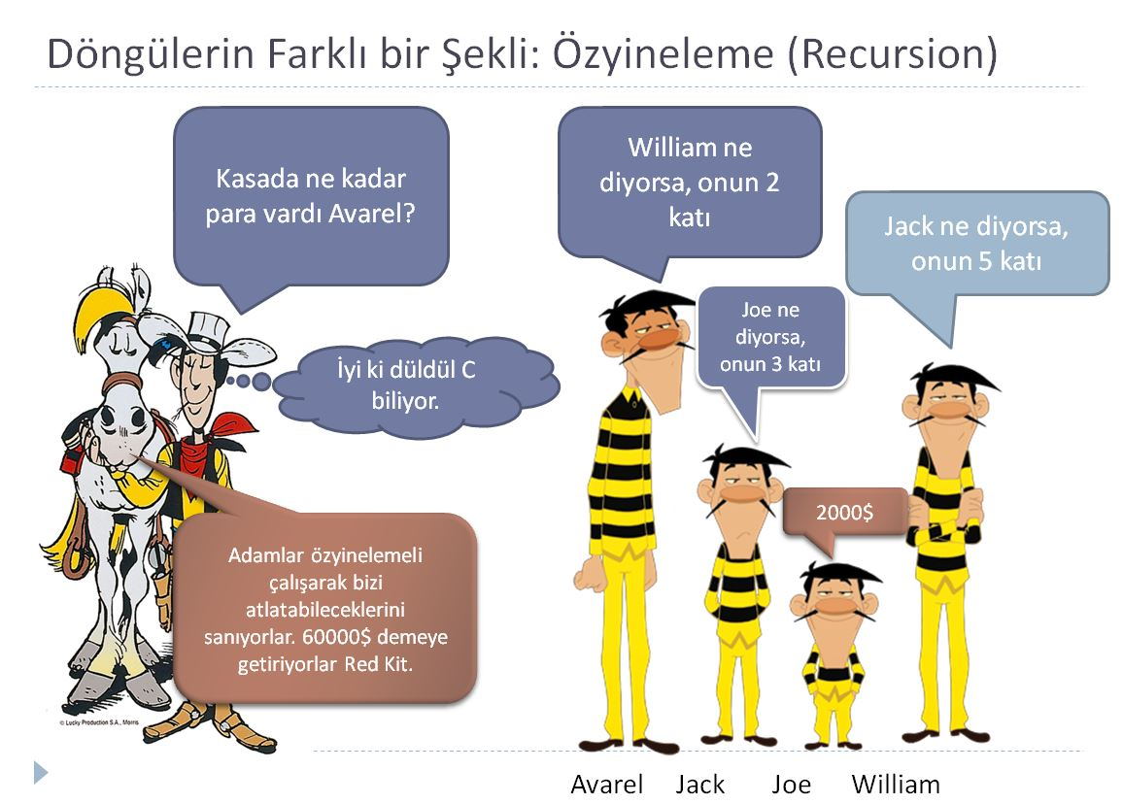
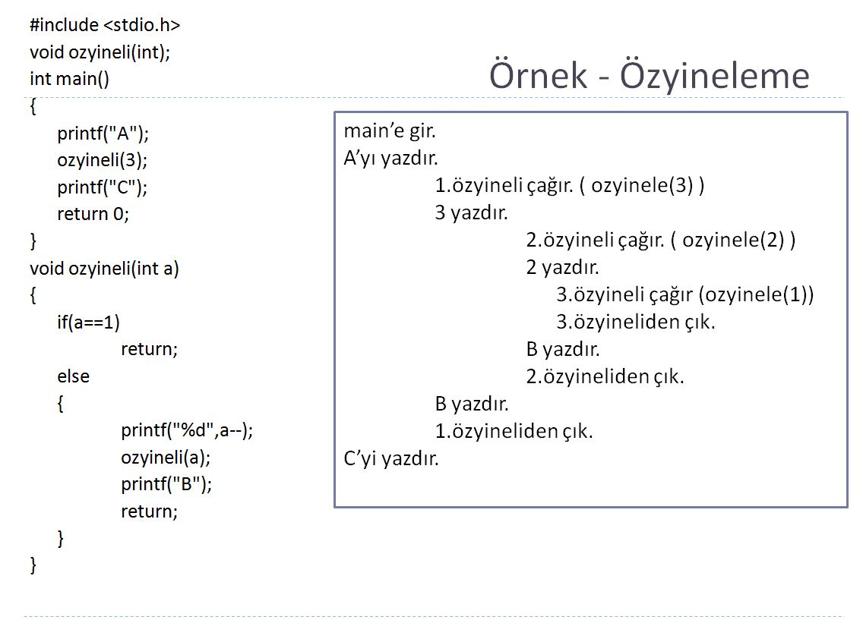
Özet
Geçtiğimiz hafta Ara Sınav I'in üzerinden geçtik ve özyinelemeyi öğrendik. Döngülerin farklı bir şekli olan özyinelemedeki düşünce yapısı, çalışma şekli ve bu tür sorulara yaklaşım ele alındı.

Slide 4











Yol Haritası
algoritma
değişken
veri giriş-çıkış
koşul
fonksiyon
dizi -dizgi
döngü
özyineleme
işaretçi
yapı
komut ekranı

Slide 5

İşaretçiler
FILE* dosya;
dediğimizde FILE türünden bir işaretçi tanımlıyorduk.
scanf’teki & aslında değişkenin adresini bize veriyordu.
Dizileri fonksiyonlara aslında adres ile gönderiyor oluyorduk.

Slide 6
İşaretçiler(pointers)
C programlama dilinin güçlü özelliklerinden birisidir. İşaretçi yapısı normal bir değişken tanımlamak yerine bir değişkenin adresini göstermektedir.
Fonksiyona gelecek olan parametre karmaşık (yapılar konusunda göreceğimiz gibi) ve büyük (yüksek kapasiteli bir dizi gibi) ise fonksiyonlara işaretçi göndermek çalışma hızını arttırabilir.
Ayrıca bellek yönetimini programcıya bırakarak akıllı şekilde kodlanan programlara imkan sağlar.
Veri yapıları(yakında öğreneceğiz) ve işaretçiler bellekte kullanılmayan alanların sayısını azaltmakta ve sonuçta belleğin daha verimli kullanılmasına olanak sağlamaktadır.

Slide 7
İşaretçi Tanımlama
C dilinde bir işaretçi değişkenin başına " * " sembolü konularak tanımlanır ve diğer değişkenlerden ayrılır.
int* ptr;
Yukarıda int türünde tanımlanmış bir işaretçi değişkeni vardır. Bu değişken normal bir değer yerine bellekte bir adresi tutmak üzere tasarlanmıştır.

Slide 8
İşaretçi Tanımlama
int* ptr;
int ile ptr’i mi çarpıyoruz burada?
mutlu
kendinden emin
konunun
devamını anlamaya hazırım
rahat
Yukarıdaki ifadeyi doğru şekilde okuyabilen öğrenci
Yukarıdaki ifadeyi doğru şekilde okuyamayan öğrenci

Slide 9
İşaretçi Değer Atama (& sembolü)
İşaretçilerin normal değerler yerine adres alanlarını tuttuğunu söylemiştik. Bir değişkene ait adres alanı C dilinde değişkenin başına " & " sembolü konularak belirtilir.
scanf("%d", &x);
printf fonksiyonunda & sembolünü kullanmıyorduk, ancak scanf fonksiyonu kullanıcıdan aldığı (tampondan taradığı) bir değeri bellekte değişkene ayrılmış adrese yazmak zorundadır. Yukarıdaki örnekte x değişkeninin bellekteki adresi & sembolü ile gösterilir ve kullanıcının girdiği değer o adrese yazılır.

Slide 10
İşaretçi Değer Atama
Şimdi tanımlanmış normal değişkenlerin adreslerinin işaretçilere nasıl atandığına bakalım.
int* ptr;
int sayi = 7;
ptr = &sayi;
Yukarıdaki örnekte işaretçi olarak tanımlanan ptr değişkenine sayi değişkeninin adresi atanmıştır.
İşaretçiler özel bir türdür. Bir char 1 bayttır ama bir
char işaretçisi(tüm işaretçiler gibi) 8 bayttır. Böylece içinde adres bilgisini tutabilir.
ptr bir int işaretçidir.
Bu şu anlama gelir:
ptr, int türünden bir değişkenin adresini tutabilir.

Slide 11
İşaretçi Değer Atama
Görsel olarak şöyle ifade edebiliriz (aşağıdaki adres değerleri örnek olması için rastgele yazılmıştır.):
printf(“%d”, &ptr); ekrana neyi yazdırır?
printf(“%d”, ptr); ekrana ne yazdırır?
printf(“%d”, *ptr); ekrana ne yazdırır?
int *ptr;
int sayi = 7;
ptr = &sayi;
ptr işaretçi değişkeninin hafızadaki yeri
2228155
862345
7
2228155
ptr işaretçi değişkeninin tuttuğu değer
sayi
ptr
ptr işaretçi değişkeninin ismi
- derleyici bu ismi tek başına görürse, çalışma esnasında bunu ptr değişkeninin değerine çevirir
- derleyici *ptr görürse, bu sayi demektir, çalışma esnasında bunu sayının değerine çevirir.

Slide 12
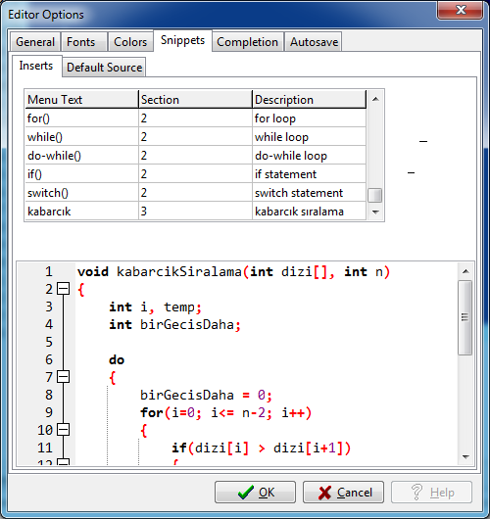
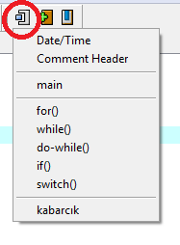
Ekli Kod Parçaları
(Snippet) Özelliği
Editör ayarlarındaki ilgili sekmeye istediğiniz kod parçalarını ekleyiniz.
Kod yazarken bu kod
parçalarını kodunuza ilave
edebilirsiniz.
Kod parçalarınıza koyacağınız "*|*" ifadesi, kod eklendikten sonra imlecin nerede bırakılacağını belirtir. Bu ifadeyi kullanmak zorunda değilsiniz.

Slide 13
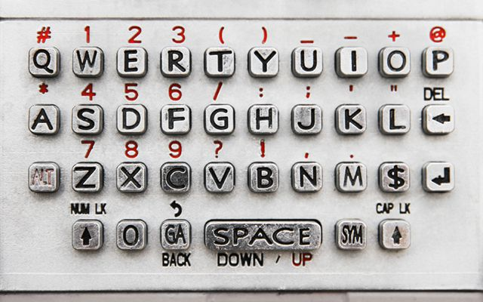


Bunu biliyor musunuz? Q klavye
Q klavye
1868
yılında icat edilmiştir.
O kadar olmuş mu…
Zaman ne çabuk geçiyor, daha dün gibi…
Söylentiye göre Sholes, o günkü klavyelerde bitişik harflere ardarda basıldığında sıkışıklık olduğu için sık kullanılan harfleri özellikle birbirinden uzağa koymuştur. Yani söylenti doğruysa, Q klavye hızlı yazmayı önlemek üzere tasarlanmıştır ☺
Christopher Latham Sholes
19.yy’ın şartlarına göre yapılmış bir tasarımın bugün kullanılmaya devam edilmesi alışkanlıklardan vazgeçmenin zorluğuna güzel bir örnek olabilir. (Klavyede yazarken eliniz ağrıdığında hatırlayınız ☺ )

Slide 14
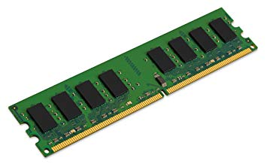

Değişkenlerin adresleri de ayrı bir yerde saklanıyor mu?
Saklanıyorsa, o saklandığı yerlerin adresleri de ayrı bir yerde saklanıyor mu?
İşaretçiler üzerine yapılan derin düşünce denemeleri doğru temele oturtulmazsa çok kafa karıştırıcı olabilir.
int x;
printf (“%d”, &x);
ifadesindeki &x bir yerde saklanmaz ve x’in RAM’deki yerini verir.
Örneğin 4111222 adresini RAM’in 4. alt biriminin 111.satır, 222. sütunda yer alan fiziksel birimi (bayt) olarak düşünebilirsiniz. Bu açıdan, adresler bilgisayara RAM’de nereye bakmasını gösteren yol tarifleridir ve siz kodunuzda int* ptr = &x yazmadığınız sürece bir yerde saklanmazlar.

Slide 15

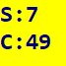
Uygulama
Verilen bu kısmı aynen kağıdınızdaki karelere geçirdikten sonra cevabınızı yazarak ekran çıktısını oluşturunuz.
int c=10;
int *d;
d=&c;
printf("S:");
scanf("%d", d);
printf("C:%d", c**d);
S | : | 7
C | :

Slide 16
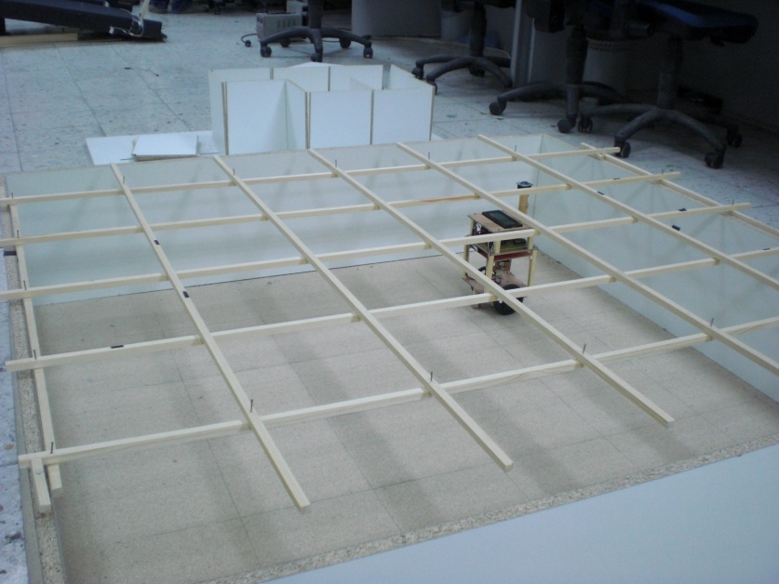
Bunu biliyor musunuz?
Kodlamanın kullanım alanına bir örnek
current = starting node
do
do
if (current is not exhausted)
select an unexplored edge, call it selected
push other neighboring nodes to stack
store the information about current
move through selected and go to the neighboring node s
current = s
until (stuck at current)
do
y = pop(stack)
until (stack is empty) OR (y is not exhausted)
if (stack is not empty)
go to y
current = y
until (stack is empty) OR (all nodes are explored)
Labirentte ilerleme algoritması (sözde kod ile)

Slide 17
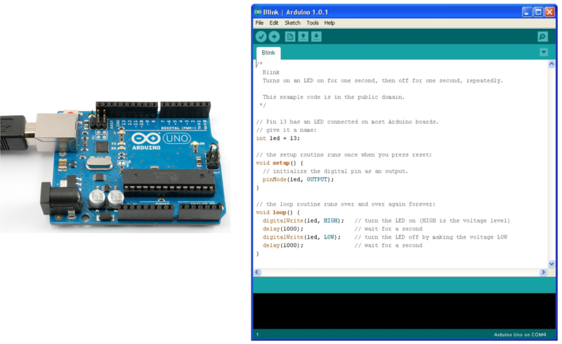
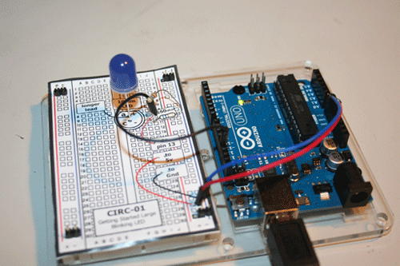
Bunu biliyor musunuz? Arduino
Arduino, C diline benzer bir kodla programlanır ve yazdığınız kodla eğlenceli uygulamalar yapabilirsiniz.
Kullanımı(kod yüklemesi vs.)
çok basittir.

Slide 18
İşaretçi Değer Okuma (* sembolü)
Bir işaretçi değişkeninin gösterdiği adresteki değeri okuyabilmek için işaretçi adresten değere dönüştürülmesi, İngilizce olarak "dereference" edilmesi gerekir. Kafa karıştırıcı bir unsur olmakla birlikte, bir işaretçinin gösterdiği yerdeki değerin okunması için yine " * " sembolü kullanılır.
İki kullanımı vardır diyebiliriz:
  Eğer * sembolü değişken tanımında kullanılırsa o değişkenin işaretçi olduğunu gösterir.
  Eğer * sembolü tanım haricinde kullanılırsa "dereference" yani gösterdiği yerdeki değeri okuma anlamına gelir.

Slide 19

Derleyiciye sormuşlar…
ptr=&sayi; ifadesinden sonra *ptr deyince ne görürsün?
Derleyici demiş:
Kalkar, hafızadaki ptr isimli işaretçi değişkenine giderim.
*ptr dediği için, ptr isimli işaretçi değişkeninin değeri olan adresi alır, bu sefer hafızadaki o adrese giderim.
orada “sayi” isimli değişkenle karşılaşmış olurum.
sayi isimli değişkenin değerini alır ve…
*ptr yerine o değeri yazarım
*ptr
DERLEYİCİ

Slide 20
Derleyiciye sormuşlar…
*ptr deyince ne görürsün?
Derleyici demiş:
  Örneğin, bana
  int c = *ptr +1;
  deseler, ben bunu önce
  int c = sayi +1;
  sonra da
  int c = 7 +1;
  olarak görürüm.
*ptr
DERLEYİCİ

Slide 21
Örnek
Aşağıdaki kod parçası ekrana ne yazdırır?
int x = 8;
int* y = &x;
/*
  int* y;
  y=&x;
*/
x = *y + 4;
printf(“%d”, *y + x);
Aynı satır bu şekilde iki satıra da bölünebilir.
24

Slide 22
İşaretçiler ne işe yarar?
Bu aşamada güzel bir soru şöyle olabilir:
& ve * kullanımlarını gördük ama bu işaretçiler ne işe yarar?

Slide 23



İşaretçiler ve Fonksiyonlar
Küçük bir bilgisayar şirketi ele alalım.
Stayjer bana şunu falan filan yapan bir fonksiyon yaz. main’imde onu kullanmam lazım. Sana ilgili elma değişkenini gönderiyorum. Bulduğun değeri bana int olarak dön.
Sorun değil, zaten senin o değişken üstünde yaptığın değişiklikler main’i etkilemiyor. Ben sadece değerini göndermiştim.
Yaptım patron, ama kazara elma değişkeninin değerini değiştirdim.

Slide 24
İşaretçilerin Fonksiyon ile Kullanımı
Bir önceki slaytta anlatılan durumda C derleyicisi fonksiyona gönderilen tüm parametreler için bir kopya oluşturur ve çok fazla fonksiyonun arka arkaya çağırılması bellek alanında şişmeye neden olur. Ayrıca fonksiyona gönderilen parametre üzerinde bir değişiklik yapılmak isteniyorsa bu durumda fazladan işlem de yapılmak zorundadır. Bu da programlama dilinde istenilen bir şey değildir.
Bu problemin üstesinden gelebilmek için, işaretçiler sayesinde C dilinde parametrelerin fonksiyonlara değerlerinin değil, adreslerinin gönderilmesini sağlanır. Böylece parametre için bir kopya oluşturulmasının önüne geçilmektedir. Ayrıca bir adres gönderildiği ve bu adres parametre olarak gönderilen değişkenin gerçek adresi olduğundan parametre üzerinde yapılan değişiklikler fonksiyon tamamlandıktan sonra da kalıcı olur.

Slide 25
Fonksiyona değişim yapabilme yetkisi verebilmek için
3 noktada değişiklik yapılır:
main’de fonksiyona int değil adresi(&) gönderilir.
Fonksiyon girdisi int ‘di, int* olur.
Fonksiyonun içindeki değişkenlerin başına * konulur.
Bu üç değişikliğin herhangi birini unutmadan kodunuza uyguladığınızda kolaylıkla fonksiyonlara değişkenler üzerinde değişim yetkisi verebilirsiniz.

Slide 26
Anlayamadığınız yerleri bizlere sorunuz.
1.ders sonu

Slide 27
İşaretçilerin Fonksiyon ile Kullanımı
void yaz(int);
int main()
{
int sayi = 4;
yaz(sayi);
printf("%d\n", sayi);
return 0;
}
void yaz(int sayi)
{
sayi = sayi + 1;
printf("%d\n", sayi);
}
void yaz(int*);
int main()
{
int sayi = 4;
yaz(&sayi);
printf("%d\n", sayi);
return 0;
}
void yaz(int* ptr)
{
*ptr = *ptr + 1;
printf("%d\n", *ptr);
}
Çıktı:
5
4
3 noktada değişiklik yapılır:
Fonksiyon girdisi int idi, int* oldu.
Fonksiyonun içindeki değişkenlerin başına * konuldu.
main’de fonksiyona int değil adresi gönderildi.
Çıktı:
5
5
Bu örnekte yaz fonksiyonu parametre olarak bu sefer bir işaretçi almaktadır. Fonksiyon çağrılırken de fonksiyona değişkenin kendisi değil, adresi gönderilmektedir (& sembolünü hatırlayın). Bu durumda fonksiyon içerisinde adres üzerindeki değerde bir değişiklik yapılmıştır ve bu adres parametrenin gerçek adresi olduğundan fonksiyondan çıkıldıktan sonra da yapılan değişiklik kalıcı olmuştur.

Slide 28
İşaretçilerin Fonksiyon ile Kullanımı
#include <stdio.h>
void yaz(int sayi)
{
sayi++;
printf("%d\n", sayi);
}
int main()
{
int sayi = 4;
yaz(sayi);
printf("%d", sayi);
return 0;
}
Daha önce gördüğümüz fonksiyon konusunda fonksiyona gelen parametrelerin fonksiyon içerisinde kullanılmadan önce birer kopyasının oluşturulduğunu ve fonksiyon içerisindeki işlemlerde bu kopyanın kullanıldığını, dolayısıyla da fonksiyon tamamlandıktan sonra program devam ettiğinde parametre olarak gelen değişken üzerinde bir değişiklik olmadığını söylemiştik. Yukarıdaki örnekte fonksiyon içerisinde yapılan değişikliklerin fonksiyon tamamlandıktan sonra kaybolduğunu görüyoruz.
İpucu: Altı çizili ifadelerin yerine ‘num’ yazsanız da kodun çalışması değişmez, yine aynı çıktıyı verir.
Çıktı:
5
4

Slide 29


İşaretçiler ve Fonksiyonlar
Küçük bir bilgisayar şirketi ele alalım.
Mühendis, sana main’deki elma değişkenini gönderdim. Sana güvendiğim için bu parametrenin değişim yetkisini de sana veriyorum. Gerekiyorsa güncellersin değerini.
Sana adres ile gönderdiğim değişkende niçin dikkatsizce değişiklik yapıyorsun! Sana güvenende kabahat ☹ Neyse madem öyle kalsın, ilerde belki logo yaparız.
Patron dediğinizi yaptım. Çok açtım, kazara değişkenden bir ısırık da aldım, haberiniz olsun.

Slide 30
Dizilerin işaretçilerle İlişkisi
int benim_dizim[100];
dizisi tanımlandıktan sonra
“benim_dizim” ile “&benim_dizim[0]”
aynı değere sahiptir.
Dizilerin isimleri tek başına kullanıldığında, dizinin ilk elemanının adresi görevi görürler.
Yani dizilerin isimleri, dizinin ilk elemanına işaret eden bir işaretçidirler.

Slide 31
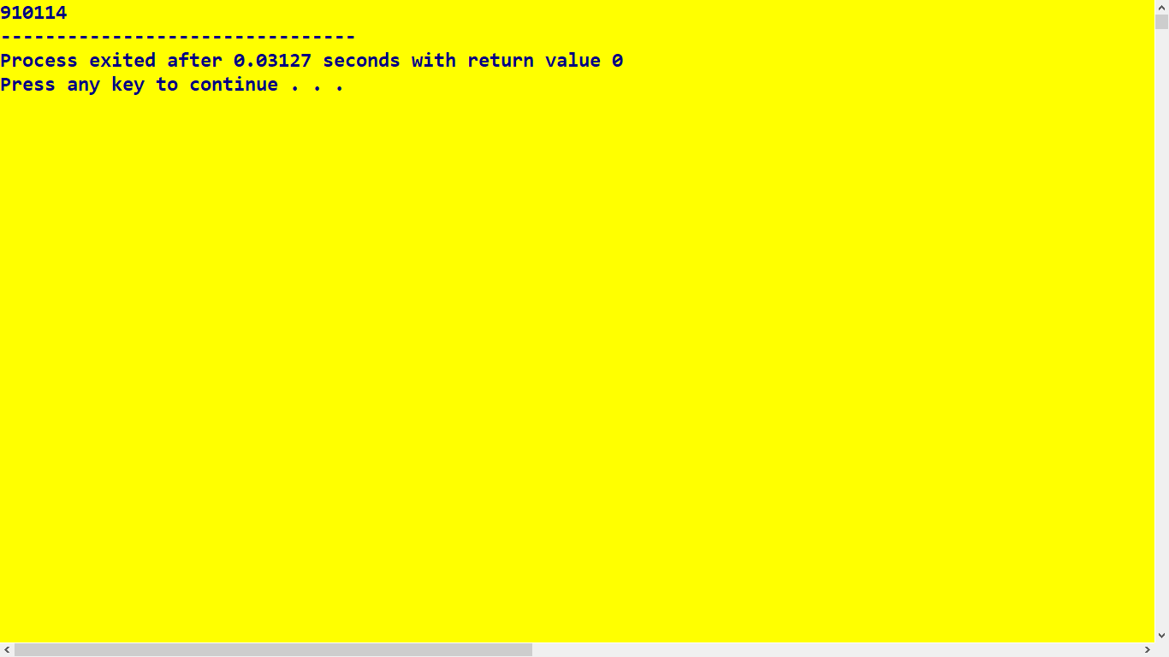
Uygulama
int a[3] = {9,4,8};
int* b = &a[0];
int **c;
c = &b;
printf("%d",a[0]);
(**c)++;
printf("%d",a[0]);
(*b)++;
printf("%d",*b);
b++;
printf("%d",*b);
Aralarda boşluk yoktur
İşaretçinin değerini (işaret ettiği yerin değerini değil) bir artırırsanız, işaretçi dizinin bir elemanına işaret ediyorsa bir sonrakine işaret etmeye başlar.
İşaretçinin (bu örnekteki gibi) işaretçisi olabilir.

Slide 32
Dizileri fonksiyonlara göndermek…
Fonksiyonlara (dizi harici olan) değişkenleri doğrudan gönderirsek, fonksiyonlar değişkenlerin bir kopyasını oluşturuyor ve bu nedenle, fonksiyonlar değişkenlerin aslını değiştiremiyor. Buna çözüm olarak, değişkenlerin adresini göndeririz.
Dizilerde ise böyle bir durum yoktur. Fonksiyonlara dizileri gönderdiğinizde, kopyası oluşturulmaz ve dizide yapılan değişiklik, fonksiyon dışında da geçerlidir. Bunun nedeni, fonksiyonlara dizinin ismini yani dizinin ilk elemanının adresini gönderiyor olmamız.

Slide 33
Summary: Calling by value or by reference
The function has a local variable (a formal parameter) to hold its own copy of the value passed in. When we make changes to this copy, the original (the corresponding actual parameter) remains unchanged
  This is known as calling (passing) by value
BUT we can also pass addresses of variables or arrays to functions. This is known as calling (passing) by reference. When the function is passed an address, it can make changes to the original (the corresponding actual parameter)
  There is no copy made
This is great for arrays, because arrays are usually very large. We really don’t want to make a copy of an array. It would use too much memory (if you really like to send the copy, first copy your array into another array and then send the copy to the function)

Slide 34
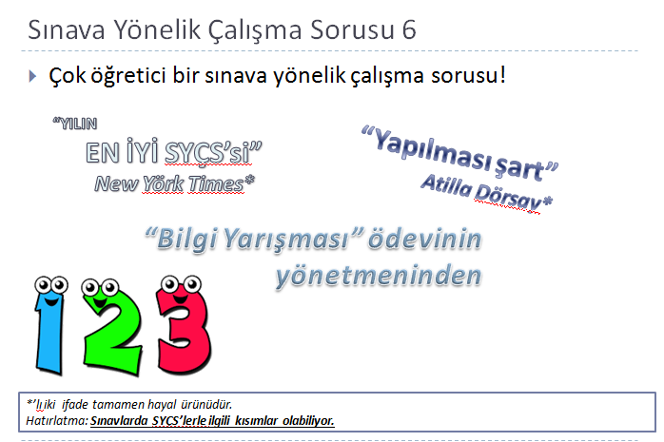
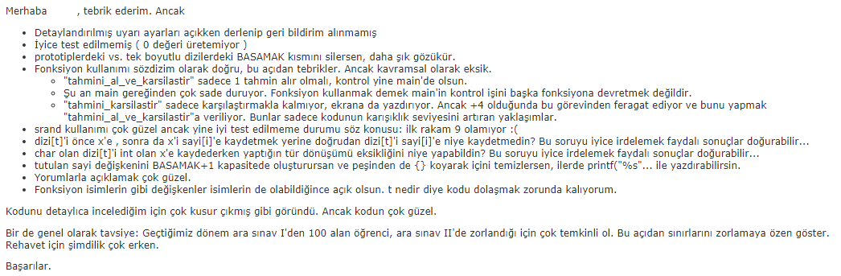
Bunu biliyor musunuz? SYÇS 6 bayatlıyor.
Ara sınav I notu 90+ olan öğrencinin 15.02.2019 tarihli e-postası ve cevap
Ayrıca bkz. "Ödev miymiş? % kaç ağırlıklı? Ders yazın da açılacak mı?" anlayışı

Slide 35
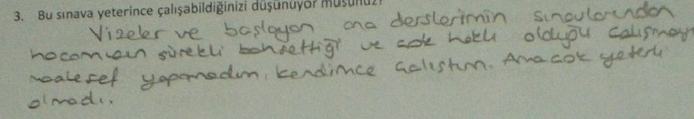
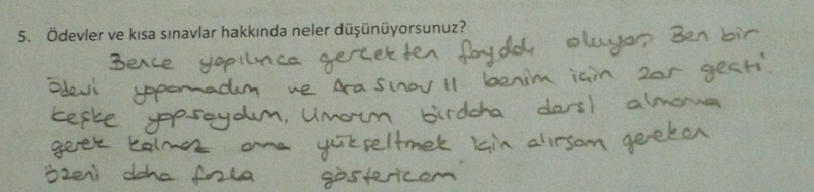
Oyun ödevinin ÖNEMİ
Güz 2018 döneminden AA almayı seçmemiş bir öğrenci…
Sınav notları 73/35/70 – Harf notu CB
Düzenli çalışma aksatılıyor…
Ödev3 ile ara sınav II'e hazırlanma imkanı kullanılmıyor.

Slide 36
Özet yapalım
İşaretçi nedir?
İşaretçi kaç bayttır?
İşaretçi nasıl tanımlanır?
Fonksiyona işaretçi nasıl gönderilir?

Slide 37
Özyineleme konu tekrarı
Faktoriyel kodunu yazdırınız

Slide 38
Uygulama
#include <stdio.h>
int isle(int d[ ],int i);
int main()
{
int dizi[ ]= {1,3,2,4};
printf("%d",isle(dizi, 3));
return 0;
}
int isle(int d[],int i)
{
if(i==1 || i==0) return d[i];
return isle(d,i-1)*isle(d,i-2)+i*i;
}
30
Özyineleme konu tekrar sorusu

Slide 39
Anlayamadığınız yerleri bizlere sorunuz.
2.ders sonu

Slide 40
3. ve 4. dersler
3. VE 4. DERSLERDE UYGULAMALI DERS YAPILDI.

Slide 41
5. ve 6. dersler
5. VE 6. DERSLER
YAPILMADI.
(detaylar için bkz. Piazza-> Zaman Çizelgesi)

Slide 42
EK SLAYTLAR
Ek slaytlar derste değinilmeyen slaytlardır.
  Derste değinilmemesinin nedeni, slaytlardan rahatlıkla anlaşılabilmesi, konunun pekiştirilmesi için alıştırmalar içermesi vs. olabilir.
Bunlar sınavlarda sorumlu olduğunuz slaytlardır.
  Ancak derste değinilenler kadar öncelikli olarak sınavda yer almayabilirler.

Slide 43
İşaretçi İnceleme
Kod Çıktısı:
1) sayi: 7
2) ptr: 7
3) sayi Adres: 2102543
4) ptr Gösterdiği Adres: 2102543
5) ptr Kendi Adresi: 3214042
6) sayi: 3
7) ptr: 3
Örnek:
int* ptr;
int sayi = 7;
ptr = &sayi;
printf("1) sayi: %d\n", sayi);
printf("2) ptr: %d\n", *ptr);
printf("3) sayi Adres: %d\n", &sayi);
printf("4) ptr Gösterdiği Adres: %d\n", ptr);
printf("5) ptr Kendi Adresi: %d", &ptr);
*ptr = 3;
printf("6) sayi: %d\n", sayi);
printf("7) ptr: %d\n", *ptr);

Slide 44
İşaretçi İnceleme
Önceki slayttaki örnekte sayi adlı normal bir değişken ve ptr adlı bir işaretçi değişkeni tanımlanmıştır ve sayi değişkeninin adresi ptr değişkenine atanmıştır.
Numaralı kısımda sayi değişkeninin değeri %d ile ekrana yazdırılmıştır.
Numaralı kısımda ise ptr işaretçisinin gösterdiği yerdeki, bu örnekte sayı değişkeninin adresi, değer ekrana yazdırılıyor. İşaretçi değişkeninin başına * sembolünün konulduğuna dikkat edin.
Numaralı kısımda ise %d komutu kullanılarak ve parametre kısmında sayi değişkeninin başına & sembolü konularak sayi değişkeninin adresi ekrana yazdırılıyor.
Numaralı kısımda ptr adlı işaretçinin gösterdiği adres değeri, bu örnekte sayi değişkeninin adresi, ekrana yazılıyor.
Numaralı kısımda ise ptr adlı işaretçinin kendi adresi ekrana yazdırılıyor. Ptr değişkeninin başına & işareti konularak işaretçi değişkeninin kendi adresinin ekrana yazılması sağlanıyor.
6 ve 7 numaralı kısımlardan önce ptr değişkeninin gösterdiği adresteki değer 3 olarak değiştiriliyor ve sayi ile ptr değişkeninin gösterdiği yerdeki değerler tekrar ekrana yazdırılıyor. Göreceğiniz üzere ptr'nin gösterdiği yerde yapılan değişiklik aynen sayi değişkenine de yansıyor, çünkü iki değişken de aslında aynı adresi gösterdiğinden birinin yaptığı değişikliği diğeri de görüyor.

Slide 45
İşaretçi Tanımlama (*’nın yeri hk.)
Bir işaretçi tanımlanırken yıldızın ve aradaki boşlukları istediğimiz gibi kullanmakta serbestiz. Bu ise programcılar arasında bir tartışma konusu doğurur. (https://www.quora.com/Why-do-we-use-%E2%80%9Cint-*p%E2%80%9D-over-%E2%80%9Cint*-p%E2%80%9D).
int *ptr;
  Bu kullanım yaygınca kullanılır. Ama ne yazık ki, sanki int türünden “*ptr” isimli bir değişken tanımlıyoruz izlenimi vermektedir.
int* ptr;
  Bu kullanım ptr’nin türünü, int sanmamızı önler. ptr’nin int değil, bir int işaretçisi olduğunu rahatlıkla anlarız.
  Bu yöntemin dezavantajı aynı satırsa iki işaretçi tanımlamak istediğimizde int* ptr1, ptr2 diyemememizdir. Çünkü bu durumda ptr2 int* değil, int türünde algılanmaktadır. Aslında bu sorunun çözümü çok basittir: Tek satırda tanımlamamaya dikkat etmek
    int* ptr1; int*ptr2;
typedef int* pint;
pint ptr1, ptr2;
typedef ile pint isimli bir kısaltma yapmamız durumunda artık sorunu tamamen ortadan kaldırabiliriz. typedef kullanımını yapı(struct) konusunda da göreceğiz.

Slide 46
Dizilerin Fonksiyonlara Parametre Olarak Gönderilmesi
(işaretçi kullanımlı şekli)
Diziler de diğer tüm değişkenler gibi fonksiyonlara(metotlara) parametre olarak gönderilebilirler. Diziler fonksiyonlara gönderilirken dizilerin ilk elemanının adresi fonksiyona gönderilir. Bu durumda dizilerin elemanları üzerinde yapılacak değişiklikler diziye yansıyacaktır (Dizi gönderiminde dizinin kopyası değil adresi gidiyor). Fonksiyonlara parametre olarak gönderilen dizilerde bu duruma dikkat edilmelidir.
Örnek Fonksiyon Kullanımı:
void kareAl(int dizi[], int kapasite){
int i;
for(i=0; i<kapasite; i++)
dizi[i] = dizi[i]*dizi[i];
}
void yazdir(int * dizi, int kapasite){
int i;
for(i=0; i<kapasite; i++)
printf("%d ", dizi[i]);
}
Diziler fonksiyonlara tıpkı diğer türler gibi gönderilirler. Dizi parametreleri normal dizi tanımı olarak yazılabileceği gibi (örn. kareAl fonksiyonu) işaretçi olarak da yazılabilir (örn. yazdir fonksiyonu). Bu slayttaki kareAl metodu bir int dizisini parametre olarak alır ve dizideki elemanların karesini alarak dizi elemanlarını günceller. Yazdır metodu ise dizi elemanlarını aralarında birer boşluk bırakarak ekrana yazdırır.
Fonksiyonlara gönderilen dizi parametrelerinin yanında ayrıca dizilerin kapasite bilgisinin de gönderildiğine dikkat edin. Java gibi nesnesel dillerde dizilerin kapasitesi bir değişkende tutulduğundan dizilerin kapasitesini bulmak kolaydır. Ancak, C dilinde bunun için tanımlanmış bir değişken olmadığından gerek döngülerde, gerekse fonksiyonlarda dizi kapasitesinin bilinmesi gerekir.

Slide 47
Dizilerin Fonksiyonlara Parametre Olarak Gönderilmesi
(işaretçi kullanımlı şekli)
void yazdir(int * dizi, int kapasite){
int i;
for(i=0; i<kapasite; i++)
printf("%d ", dizi[i]);
}
Bunu şöyle okuyoruz, dizi int türünde bir değişkene (main’den gönderilecek dizinin ilk elemanına) işaret eden bir işaretçidir. Kısaca, dizi bir int işaretçisidir.
Bunu şöyle okuMUyoruz: dizi bir yere işaret ediyor… Ama nereye? (dikkat, bu tanım aşamasıdır, *dizi =7; derkenki ifadeyle karıştırmayın)

Slide 48
İşaretçiler ile Dizi Tanımlama
İşaretçiler ile bir dizi tanımlamak ve bu diziyi düzenlemek mümkündür.
char* dizim;
strcpy(dizim, "merhaba");
printf("%s", dizim);
Ancak, bu diziye hafızadan yer ayırt etmezsek çakışma olacağı için bu kod hata verebilir. Doğrusu, char * dizim; satırından sonra
dizim=malloc(20*sizeof(char)); gibi bir komutla dizim’e hafızadan yer ayırt etmektir. (char dizim[20]; deseydik, bunu kendisi otomatik yapacaktı.)
İşaretçi ile bellekten alan alınırken stdlib kütüphanesinde yer alan bellek alma fonksiyonlarından malloc (memory allocate – bellek ayır) kullanılabilir. malloc fonksiyonu parametre olarak bir kapasite bilgisi alır ve bellekte o kadarlık bir bloğu ayırır.

Slide 49
İşaretçiler ile Dizi Tanımlama
Fonksiyonları anlatırken bir fonksiyon çağrıldığında o fonksiyonda tanımlanan değişkenlerin fonksiyon tamamlandıktan sonra bellekten silindiğini söylemiştik. Ancak, malloc ile alınan bellek alanları fonksiyon tamamlansa dahi bellekte kalmaya devam eder. Günümüz işletim sistemleri bir şekilde kapanan/kapatılan programların kullandığı bellek alanlarını tekrar havuza atar. Ancak, uzun süre çalışması gereken programlarda bu önemli bir sorun oluşturabilir.
Yukarıdaki problemi çözmek ve bilgisayarlardaki bellek yönetiminin doğru şekilde çalışması için program çalışırken kullanılmayacak olan bellek alanlarının serbest bırakılması ve işletim sistemine geri gönderilmesi gerekir. Bunun için free fonksiyonu kullanılır. free fonksiyonu parametre olarak bir işaretçi değişkeni alır ve o işaretçi için ayrılan bellek alanını işletim sistemine geri gönderir.

Slide 50
İşaretçiler ile Dizi Tanımlama
char yerine bu sefer de bir int dizisini ele alalım.
İşaretçiler ile dizi tanımlarken öncelikle bir bellek alanının alınması gerekir, bu malloc fonksiyonu ile yapılır. Bu fonksiyon parametre olarak aldığı sayı kadarlık bellek alanını alır ve belleğin başlangıç adresini geri döner. Aşağıda örnek bir kullanım görülmektedir.
int i;
int *dizi = malloc(20*sizeof(int));
for(i=0; i<20; i++){
dizi[i] = i;
}
for(i=0; i<20; i++){
printf("%d) %d\n", i + 1, dizi[i]);
}
free(dizi);

Slide 51
İşaretçiler ile Dizi Tanımlama
Bir önceki slayttaki kodda malloc fonksiyonundaki parametrede başka bir fonksiyon olan sizeof fonksiyonu kullanılmıştır. sizeof fonksiyonu parametre olarak bir tür ya da değişkeni alıp o türün veya değişkenin sistemde ne kadar yer kapladığını döndürür. Örnekte 20 tane int türünde bellek alanı almak istenmiştir. Bu yapılırken direk 80 değeri girilebilirdi (int 4 byte olduğu düşünülerek). Ancak, int türünün tüm sistemlerde aynı boyutta olamayabileceğini söylemiştik. Bu nedenle sizeof fonksiyonu kullanılarak program hangi sistemde çalışırsa çalışsın doğru miktarda bellek alanı alması sağlanır.
Daha sonra malloc fonksiyonu 20 int'lık alanı ayırdıktan sonra bellek alanının başladığı adresi geri döner ve bu başlangıç alanı da dizi adlı int işaretçisine atanır. Bu önemlidir çünkü dizi değişkeni bir dizinin başlangıç adresini tuttuğundan dizi işlemleri normal bir dizi gibi yapılabilir.
Son olarak ise kullanılan dizi ile işimiz bittiği için dizi değişkeninin bellekte kapladığı alan free fonksiyonu ile işletim sistemine geri gönderilmiştir.

Slide 52
İşaretçiler ile Dizgi Tanımlama
C dilinde bir dizgi tanımlamak için iki yöntem kullanılır. Bir dizgi, char işaretçisi değişkeniyle veya dizi ile tanımlanabilir. Örnek tanımlamalar aşağıdaki gibidir:
İşaretçi ile Tanımlama
char *ozlu_soz= “Manda yuva yapmis sogut dalina";
Dizi ile Tanımlama
char ozlu_soru[] = “Yavrusunu sinek kapmis gordun mu";
Dizgiyi hafızaya yerleştirir ve yerleştirildiği yeri işaretçiye kaydeder.
Yukarıdakiyle benzer işlemi yapar.
ozlu_soru isimli dizgiyi oluşturur ve içini doldurur.

Slide 53
Dizgiler ve işaretçiler
char isim[8];
isim
C dili diziye ait ismin (işaretçinin) değerinin değiştirilmesine izin vermemektedir.
char isim[8];
char b[8];
isim=b;
[Error] assignment to expression with array type

Slide 54
Dizgiler ve işaretçiler
Bir dizgiyi char isim[100]; olarak tanımlarsanız, C’nin tasarımı gereği devamında isim =“merhaba” yazamazsınız.
  “assignment to expression with array type” hatası
  ‘isim’e o kadar 100lük yer ayırt ettik, isim onu bırakıp da “merhaba”ya işaret edemez’ şeklinde bir koruma getirilmiş C dilinde. Bu nedenle [] ile tanım(korumalı) ve *ile tanım arasında fark oluşmaktadır.
Ancak char* isim olarak tanımlarsanız, bu mümkündür.
  isim = “Merhaba”; komutu geçerlidir. (deneyiniz)
    “Merhaba” RAM’e kalıcı olarak yerleştirilip, adresi isim’le eşleştirilir. Ancak “Merhaba” üzerinde değişime derleyici izin vermez.
    Deneyiniz: printf("%d", &"Merhaba");
Burada “Elma” isime kopyalanmamıştır. meyve[0]=‘a’; yapılırsa ekrana “alma” yazılır.
char meyve[100] = "Elma";
char *isim;
isim = meyve;
printf("%s", isim);
Kopyalama yapılsın istenseydi, önce malloc ile isim’e bellekte uygun bir alan açılmalı. Ardından strcmp kullanılmalıydı.

Slide 55

malloc kullanımı
Dizginin ismi bir adres olduğu için (&dizgi[0]) char* olarak gösteriliyor.
#include <stdio.h>
char* ters(char []);
int main() {
char x[50]=“AAA";
printf("%s", ters(x));
return 0;
}
char* ters(char a[])
{
char dizgi[10]=“BBB";
return dizgi;
}
Bir blok içerisinde tanımlı olan değişken, o bloktan tamamlandıktan sonra tanımsız hale gelir.
main fonksiyonuna ait olan blok içerisinde bir değişken tanımlarsanız, main return ile sonlanana kadar o değişken tanımlıdır.
  Bu nedenle main’de tanımlanmış bir değişkenin adresini bir fonksiyona gönderebilirsiniz.
Ancak bir fonksiyon içerisinde tanımlanmış bir değişkenin adresini return ile vs. main’e göndermek hatalıdır. Çünkü o fonksiyon sonlandığı an bu değişken tanımlılığını yitirecektir.
ters’ten çıkıldığı anda dizgi değişkeni tanımlılığını yitirir. Çözüm olarak dizgi değişkeni main içinde tanımlanıp, ters’e ikinci parametre olarak gönderilebilirdi. Ya da eğer a’nın değişmesinde sakınca yoksa doğrudan a üzerinde çalışılırdı.
Üçüncü bir çözüm malloc kullanımıdır.

Slide 56
malloc kullanımı
Dizginin ismi bir adres olduğu için (&dizgi[0]) char* olarak gösteriliyor.
#include <stdio.h>
char* ters(char []);
int main() {
char x[50]=“AAA";
printf("%s", ters(x));
return 0;
}
char* ters(char a[])
{
char dizgi[10]=“BBB";
return dizgi;
}
Dizgiye malloc ile yer rezerve edildiğinde fonksiyondan çıkılınca o dizgi yok olmadı. Dizgi free(dizgi) komutu ile programcı tarafından yok edilmedikçe kod boyunca kullanılabiliyor.
#include <stdio.h>
#include <stdlib.h>
#include <string.h>
char* ters(char []);
int main() {
char x[50]=“AAA";
printf("%s", ters(x));
return 0;
}
char* ters(char a[])
{
char* dizgi =malloc(sizeof(char)*10);
strcpy(dizgi,“BBB");
return dizgi;
}
ters’tan çıkıldığı anda dizgi değişkeni tanımlılığını yitirir. Çözüm olarak dizgi değişkeni main içinde tanımlanıp, ters’e ikinci parametre olarak gönderilebilirdi. Ya da eğer a’nın değişmesinde sakınca yoksa doğrudan a üzerinde çalışılırdı. Üçüncü bir çözüm malloc kullanımıdır.
Dördüncü çözüm ise static kullanımıdır.

Slide 57

static kullanımı
Bir fonksiyon içerisinde int x = 10; şeklinde bir değişken tanımlanırsa o fonksiyonun dışına çıkılınca x tanımını yitirir. Fonksiyon tekrar çağırıldığında int x satırıyla birlikte x yeniden oluşturulur ve yeniden 10 değeri atanır.
Değişken tanımının başına static konulur ve
static int x = 10; yazılırsa, fonksiyon dışında x yine kullanılamaz ama fonksiyon dışına çıkılırken x’in tanımı yok edilmez. Böylece aynı fonksiyon tekrar çağırıldığında aynı x kullanılır. static’le birlikte yapılan =10 ataması ise sadece tanım aşamasında ve 1 kez yapılır.
#include <stdio.h>
void fonk(void);
int main()
{
fonk();
fonk();
return 0;
}
void fonk(void)
{
static int skor = 80;
//static olmasa 8181 yazdıracaktı.
skor++;
printf("%d", skor);
}

Slide 58
static kullanımı ve dizi değeri dönmek
#include <stdio.h>
#include <stdlib.h>
#include <string.h>
char* ters(char []);
int main() {
char x[50]="AAA";
printf("%s", ters(x));
/* normalde buradan ters içinde
tanımlı olan bir değişkene
erişimimiz yok. Ama adresini buraya
döndüğümüz ve fonksiyondan çıkış
esnasında yok edilmesini (free)
static ile engellediğimiz için
(alternatif olarak malloc
kullanılabilirdi.) burada da
erişebiliyoruz.
*/
return 0;
}
char* ters(char a[])
{
static char dizgi[10];
/* static tanimli olsun ki fonksiyon
dışına çıkılırken tanım yitirmesin.*/
strcpy(dizgi,"BBB");
return dizgi;
}

Slide 59
İşaretçinin işaretçisinin… işaretçisi olur mu?
main kendi içerisindeki bir sayi değişkenini(türü int) fonksiyona gönderecektir. “Fonksiyon bunu kalıcı olarak değiştirebilsin” istiyorsa ne yapar?
  Fonksiyona değişkenin adresini yollar, fonksiyon da ona bir işaretçi ile işaret eder: void fonk(int* ptr){ ….
main kendi içerisindeki bir ptr işaretçisini(türü int*) fonksiyona gönderecektir. “Fonksiyon bunu kalıcı olarak değiştirebilsin” istiyorsa ne yapar?
  Fonksiyona işaretçinin adresini yollar, fonksiyonda ona bir işaretçi işaretçisi ile işaret eder: void fonk(int **ptr){ ….
Bu gibi nedenlerden
int ****ptr;
gibi kullanımlar ihtiyaç olabilir.
Dizgiye nasıl işaret edilir?
  char isim[30]; ya da char* isim;
Dizgilere ait işaretçileri bir dizide saklayarak cümle dizileri oluşturmak istersek?
  char* cumle[100]; ya da char** cumle;
Bu dizilerin işaretçilerini de bir paragraf dizisi içinde saklamak istersek...

Slide 60
İşaretçinin işaretçisinin… işaretçisi olur mu?
#include <stdio.h>
int main()
{
char* cumle1[] ={"ben", "C","dilini","severim."};
char* cumle2[] ={"sen", "sever","misin", "acaba"};
int i;
/*for(i=0; i<4; i++)
printf("%s ", cumle1[i]);*/
char** paragraf[] = {cumle1, cumle2};
int j;
for(i=0; i<2; i++)
for(j=0;j<4; j++)
printf("%s ", paragraf[i][j]);
return 0;
}
Cümlelere işaret eden işaretçilerin dizisi char** ile tanımlı.
Bu sayede RAM’de ayrı ayrı yerde bulunan verileri bir bütün haline getirebiliyoruz.

Slide 61
İşaretçinin işaretçisinin… işaretçisi olur mu?
char *ptr dersek anlıyoruz ki main'de
  *ptr deyince karşımıza bir char çıkacak.(deneyiniz.)
char **ptr2; dersek anlıyoruz ki main'de
  *ptr2 deyince karşımıza bir char* çıkacak. (deneyiniz.)
  **ptr2 deyince karşımıza bir char çıkacak. (deneyiniz.)
2252561
4543667
2342567
‘a’
Türü: char***
Türü: char**
Türü: char*
Türü: char

Slide 62

İşaretçinin işaretçisinin… işaretçisi olur mu?
Hatırlayalım: bir fonksiyona bir x değişkenin değişimi yetkisini vermek istiyorsak, &x şeklinde gönderip, int* ptr şeklinde karşılıyorduk…
Peki, fonksiyona bir işaretçi değişkenini değiştirme yetkisi vermek istiyorsak?
Aynı yöntem geçerlidir ve bu nedenle int** ptr kullanımı kendiliğinden ortaya çıkmaktadır.
#include <stdio.h>
void yana_kaydir (int** ptr);
int main()
{
int a[3] = {4,6,2};
int* b = &a[1];
printf("%d",*b);
yana_kaydir (&b);
printf("%d",*b);
return 0;
}
void yana_kaydir (int** ptr)
{
(*ptr) ++;
}
Aslında fonksiyona gönderimde her durumda gönderilen değişkenin kopyası çıkarılır, sadece &x diyerek kopyası çıkarılacak şeyin değişkenin kendisi değil de adresi olmasını istediğimizi belirtmiş oluyoruz.

Slide 63

Fonksiyonun adresi olur mu?
İlginçtir ama fonksiyonlar da değişkenler gibi RAM’de dururlar.
Dizgilerdeki gibi fonksiyonun ismi RAM’deki başlangıç baytının adresidir.
  Dizgilerde char x[100] = “deneme; tanımından sonra x yazmak aslında &x[0] yazmaya denkti.
  Dizgilerde char* ptr = x; derken &x yazmaya gerek olmaz.
  Dizgilerde (yukarıdakilerle birlikte)
    printf(“%c”, *ptr); ‘d’ yazdırır.
    printf("%c", *(ptr+2) ); ‘n’ yazdırır.
    Üsttekine ek olarak
    printf("%c", ptr[2] ); kullanımı da ‘n’ yazdırır. Bu kullanımda *ptr[2] şeklinde bir * gerekmez.
Söz dizim olarak dizgilerdeki gibi fonksiyonlarda da fonksiyon ismi adres verir ve isim kullanıldığında başına & koymak gerekmez.
#include <stdio.h>
void fonk(int x);
int main()
{
printf("%d", fonk);
return 0;
}
void fonk(int x)
{
printf("Hello");
}

Slide 64
Fonksiyon işaretçisi olur mu?
#include <stdio.h>
void say_hello(int num_times); /* function */
int main()
{
void (*funptr)(int); // int* ptr ; demeye denk
funptr = say_hello; // ptr = &x; demeye denk
funptr(3); // *ptr; demeye denk
/*Söz dizim olarak funptr=&say_hello ve (*funptr)(3) kullanımı da çalışır ancak gerek yoktur. Benzer durum printf(“%s”, &dizgi); deki &’a gerek olmaması ama konulursa da sorun çıkarmaması.
*/
return 0;
}
void say_hello(int num_times)
{
int k;
for (k = 0; k < num_times; k++)
printf("Hello\n");
}
İşaretçiler RAM’deki herhangi bir yere işaret edebilecekleri için, çalıştırılabilir koda (executable code) da işaret edebilirler.
Fonksiyonlara işaret eden işaretçilerin bir kullanımını sağda görüyorsunuz.
bkz. https://www.sololearn.com/Play/C

Slide 65
Fonksiyon işaretçisi ne işe yarar?
#include <stdio.h>
int add(int num1, int num2);
int subtract(int num1, int num2);
int main()
{
int x, y, choice, result;
int (*op[2])(int, int);
op[0] = add;
op[1] = subtract;
printf("Enter two integers: ");
scanf("%d%d", &x, &y);
printf("Enter 0 to add, 1 to subtract: ");
scanf("%d", &choice);
result = op[choice](x, y);
printf("%d", result);
return 0;
}
int add(int x, int y) {
return(x + y);
}
int subtract(int x, int y) {
return(x - y);
}
Yandaki sadeleştirilmiş kodda (dört işleme ya da ötesine genişletilebilir) bir fonksiyon işaretçi dizisi tanımlanmıştır.
Dizinin elemanlarına add ve substract fonksiyonlarının adresleri (fonksiyon kullanımına özel olarak &add yerine add yazılabilir)
bkz. https://www.sololearn.com/Play/C

